Slide 1
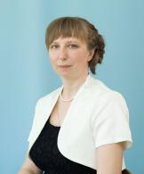
МИНИСТЕРСТВО ОБРАЗОВАНИЯ РМ
ПОРТФОЛИО
Борониной Оксаны Юрьевны
учителя – логопеда
МАДОУ «Детский сад № 104 комбинированного вида»
Дата рождения: 05.06.1974г
Профессиональное образование: высшее, окончила МГПИ им. М.Е. Евсевьева в 1996 году по специальности «Олигофренопедагогика» с доп.спец. «Логопедия».
Стаж педагогической работы (по специальности): 22 года
Общий трудовой стаж: 23 года
Наличие квалификационной категории: высшая кв. категория
Дата последней аттестации: Приказ №234 от 23.03.2017 год.
Наличие наград: Почетная грамота Министерства образования РФ

Slide 2
Представление инновационного педагогического опыта
учителя – логопеда МАДОУ «Детский сад №104
комбинированного вида г.о. Саранск
Тема методической работы: "Познавательно-исследовательская деятельность как средство развития речи дошкольников с ТНР"
https://ds104sar.schoolrm.ru/sveden/employees/11248/186608/

Slide 3
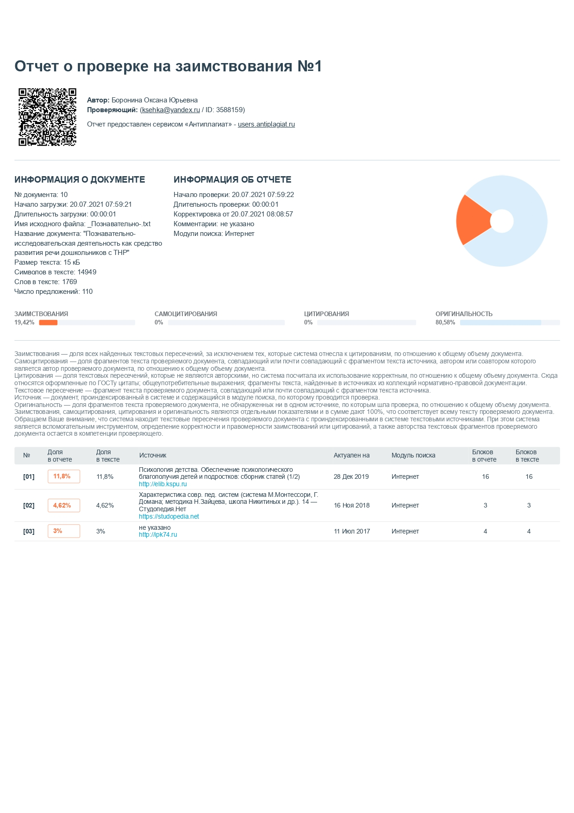

Slide 4
1. Соответствие данных первичного обследования и диагноза перспективному плану индивидуальной или групповой коррекции

Slide 5
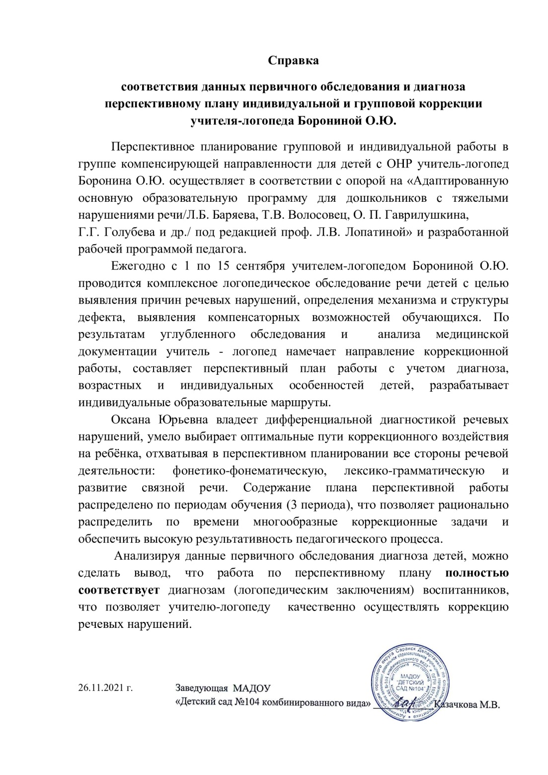

Slide 6
2. Динамика продвижения воспитанников в соответствии с перспективным планом коррекционной работы

Slide 7
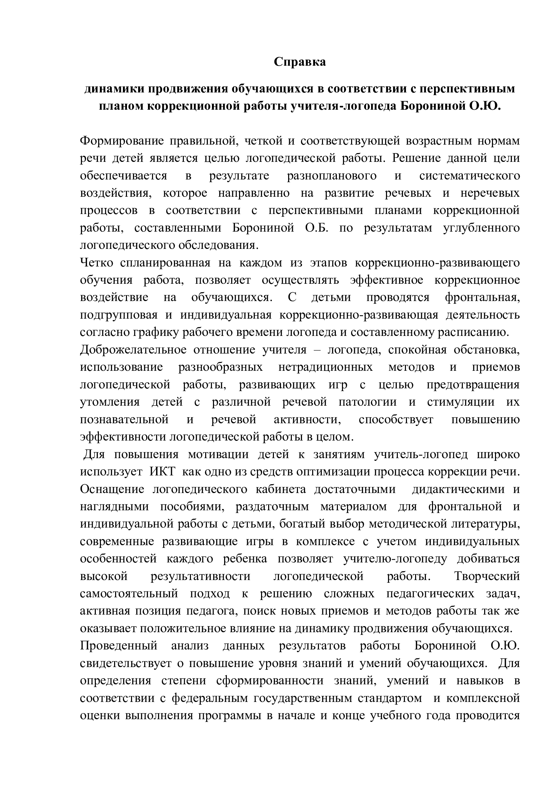
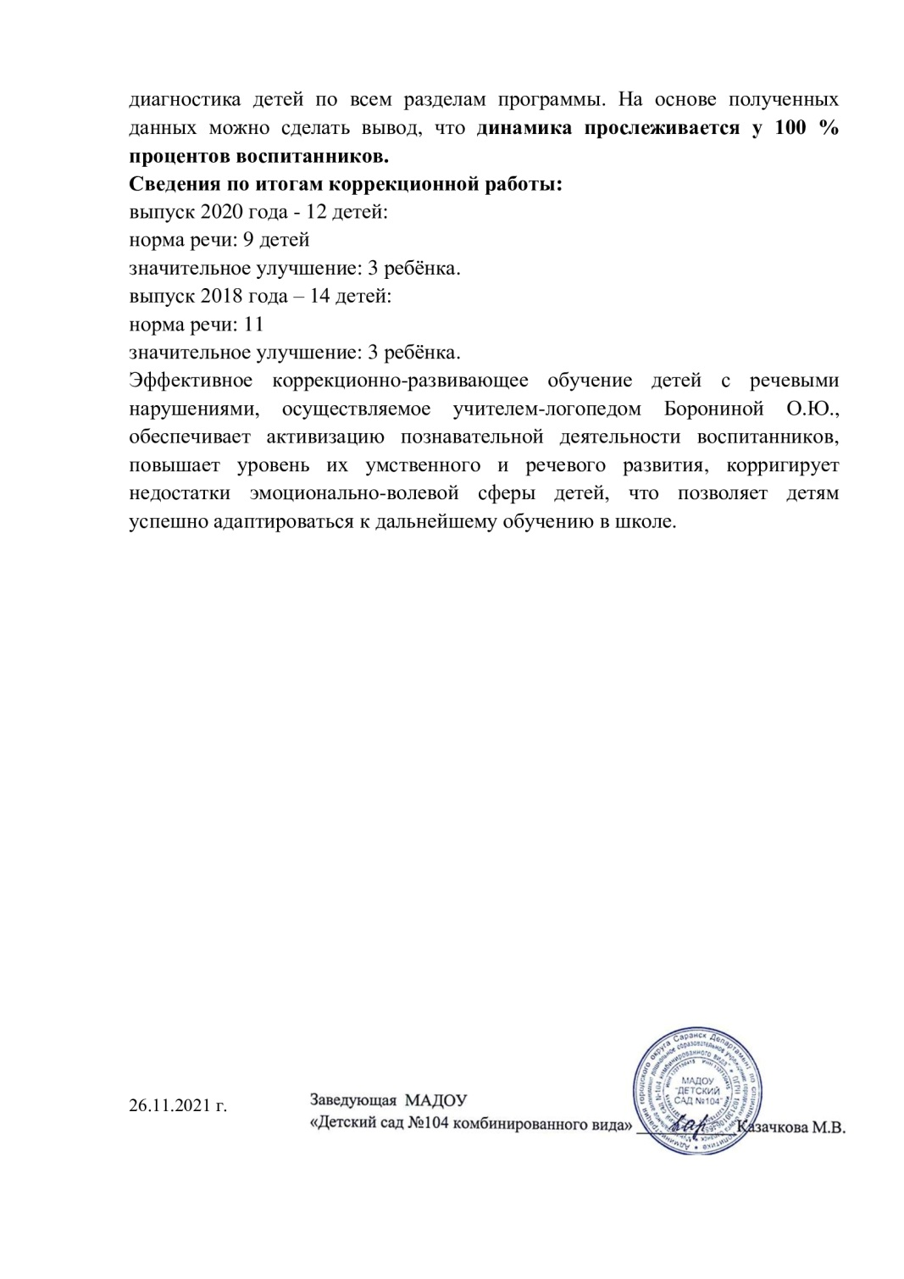

Slide 8
Результаты уровня усвоения коррекционной программы детьми компенсирующего обучения № 5
за 2018– 2020 учебный год

Slide 9
3. Взаимодействие с родителями

Slide 10
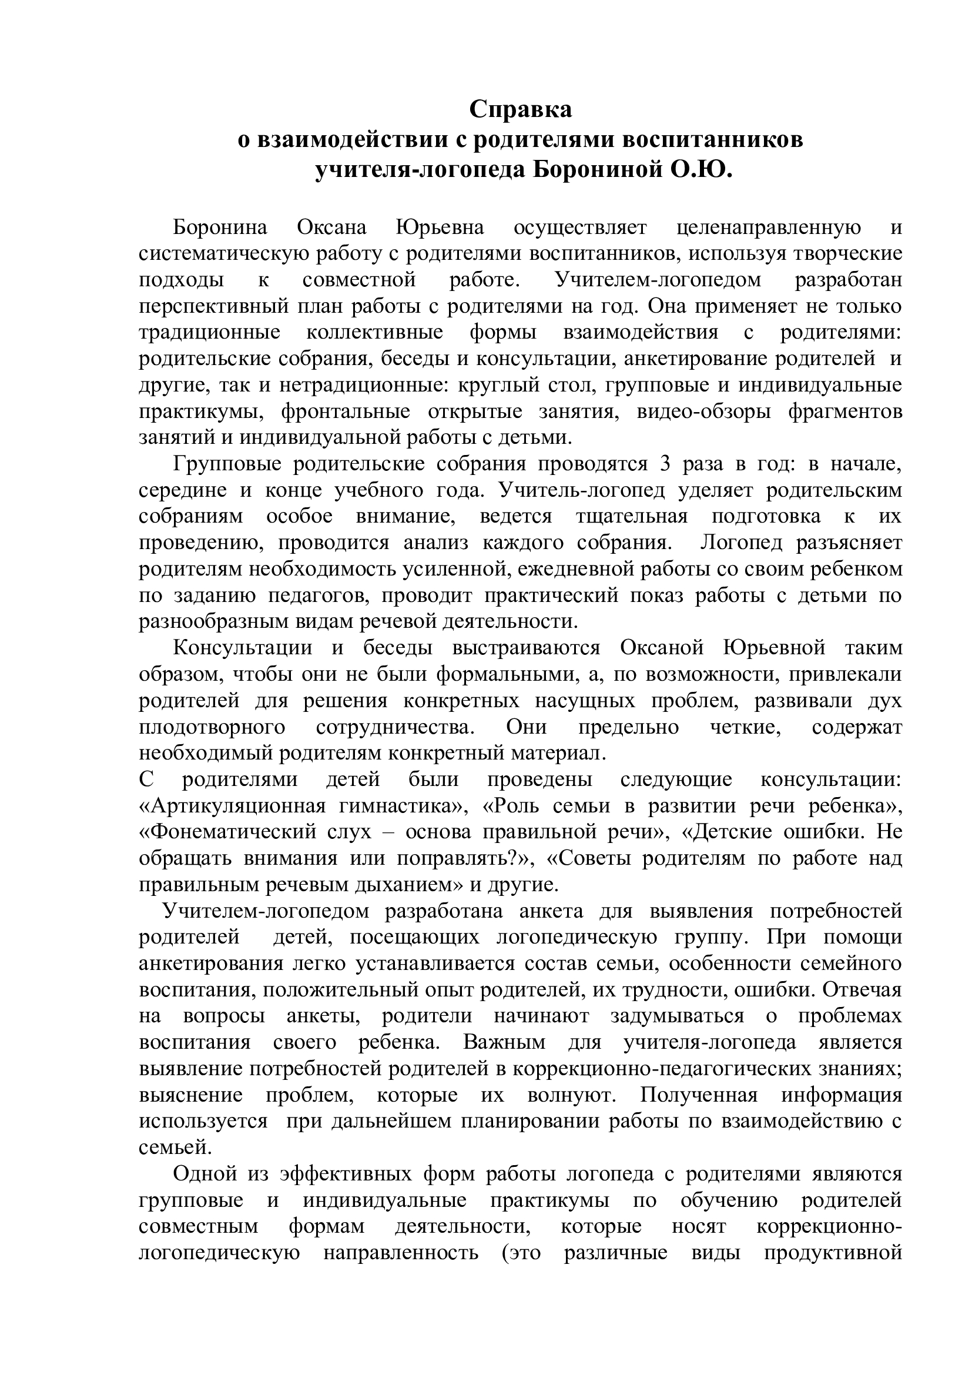
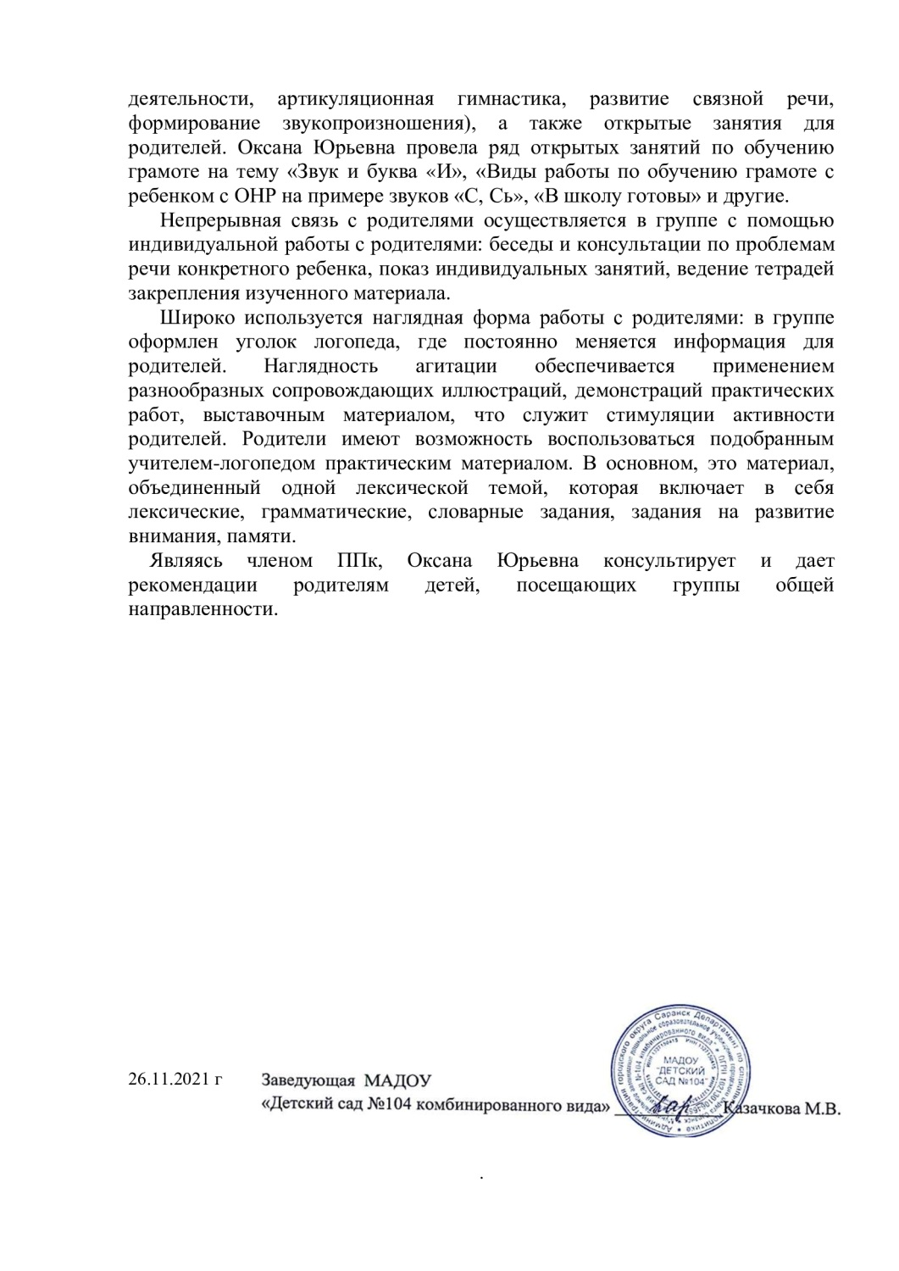

Slide 11
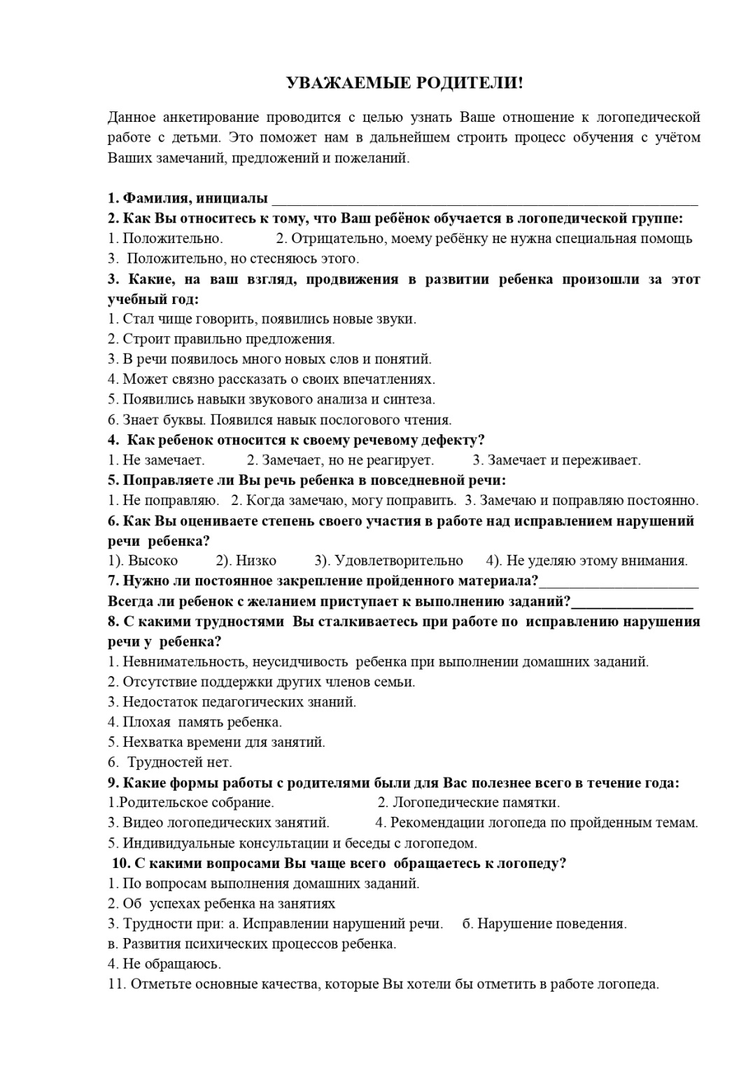
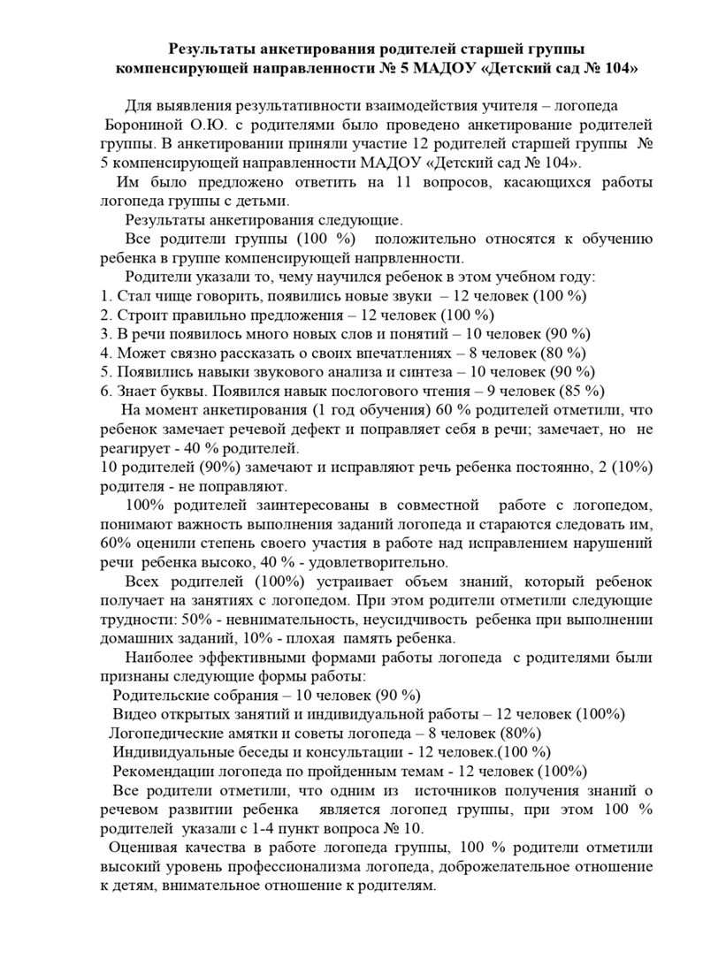

Slide 12
4.Результаты участия в инновационной (экспериментальной) деятельности

Slide 13
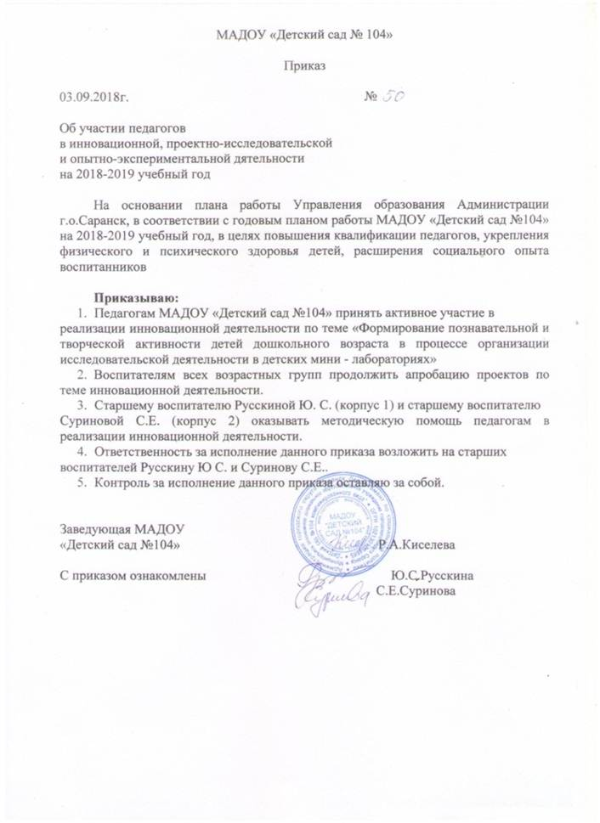
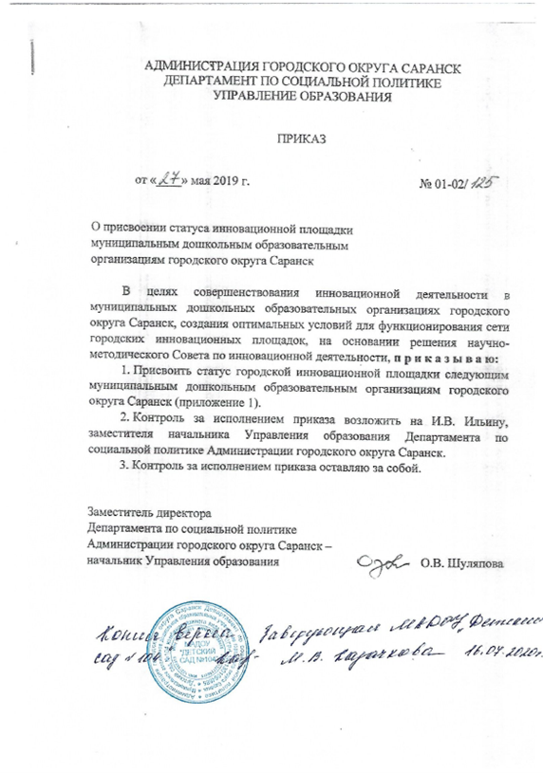

Slide 15
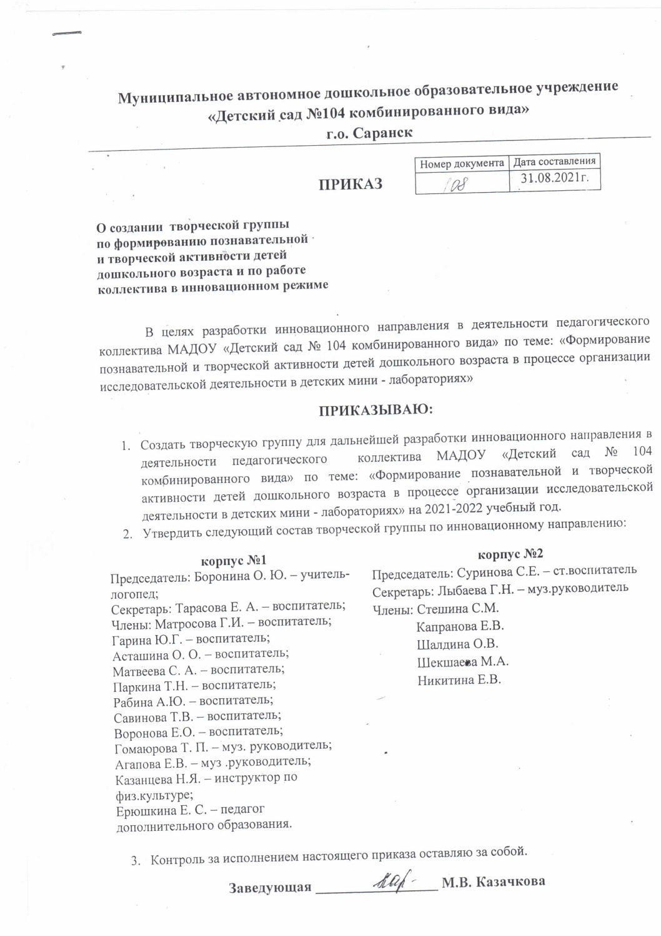
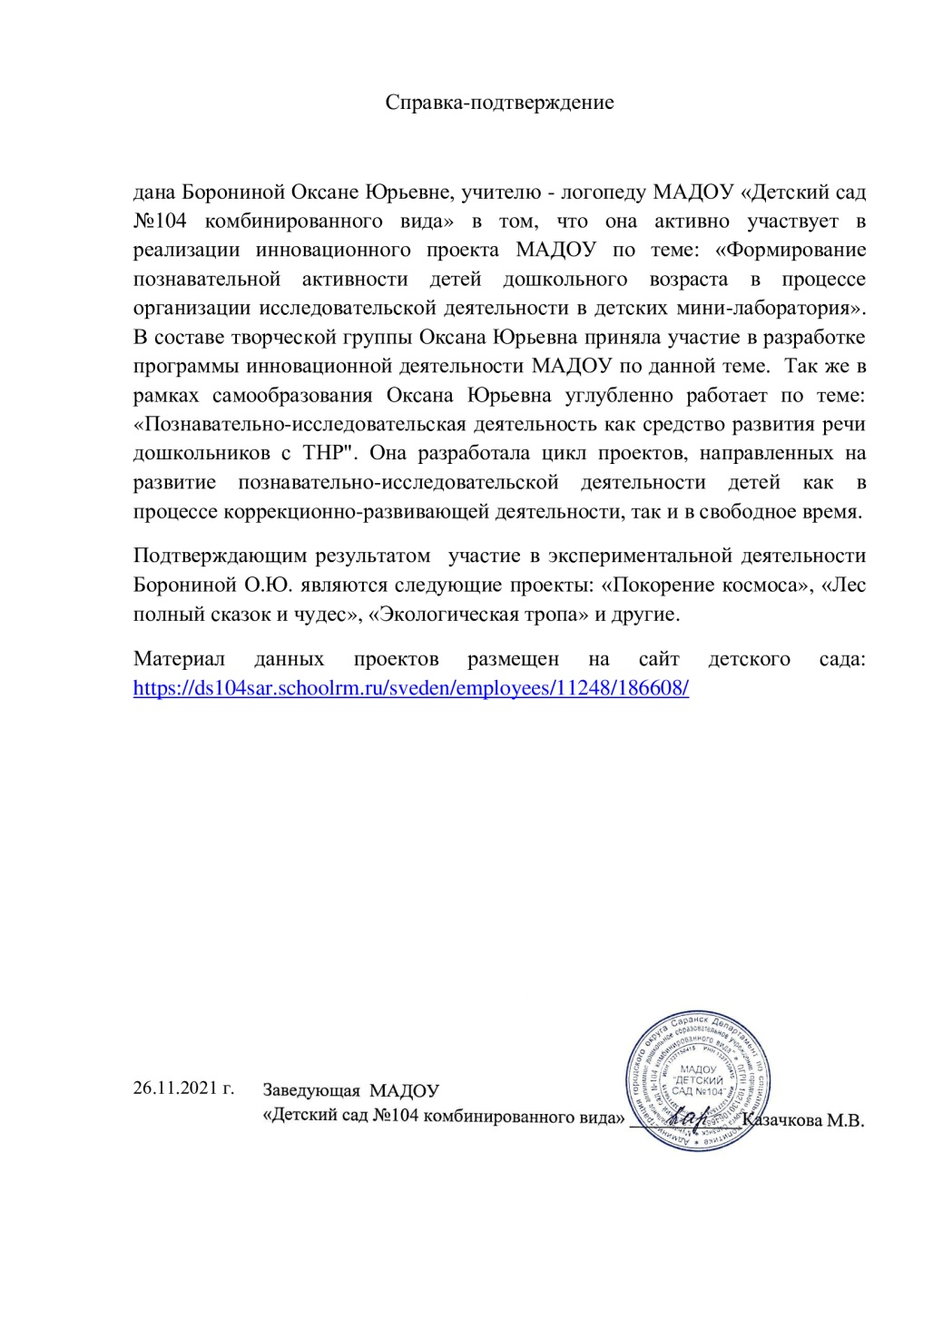

Slide 16
5. Участие детей в заочных олимпиадах, открытых конкурсах, конференциях, выставках, турнирах, соревнованиях Призовые места в очных муниципальных мероприятиях – 2 Победа в заочных/дистанционных мероприятиях в сети «Интернет» -1

Slide 17
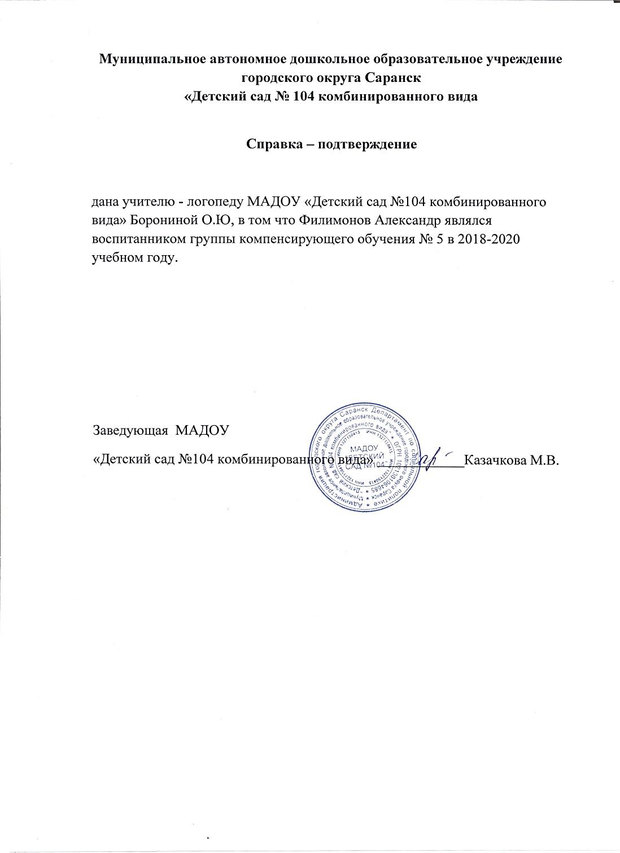

Slide 19
6. Наличие публикаций
Республиканский уровень -1
Материалы сети Интернет - 1

Slide 20
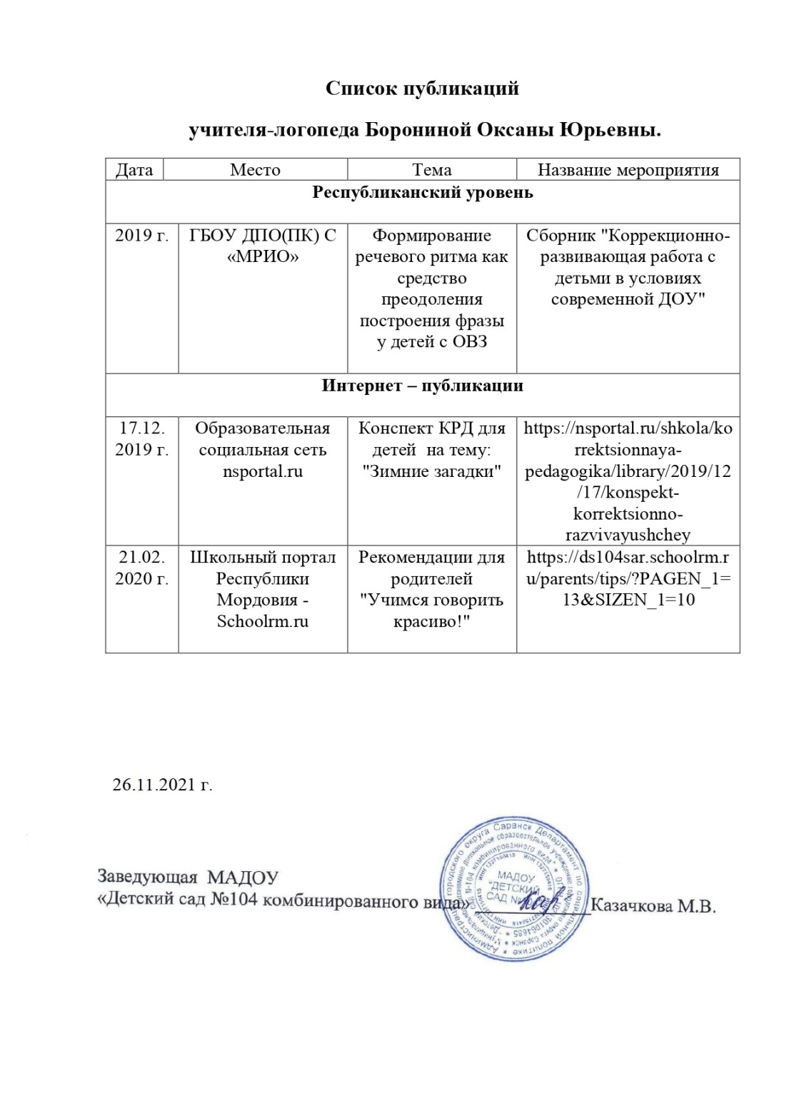

Slide 21
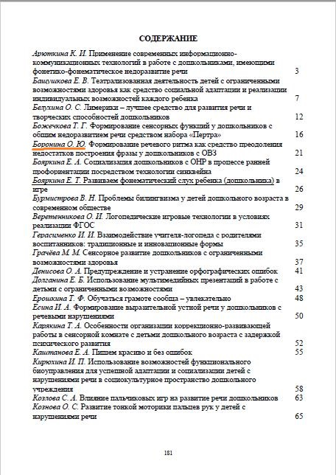

Slide 22
7. Наличие авторских программ,
методических пособий, методических рекомендаций
Республиканский уровень - 2

Slide 23
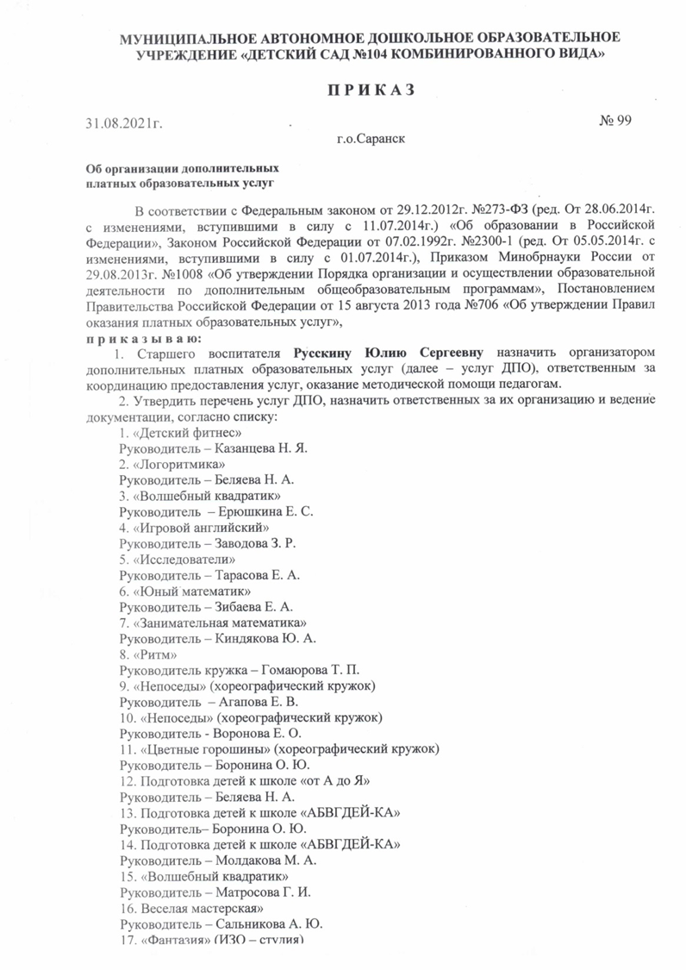
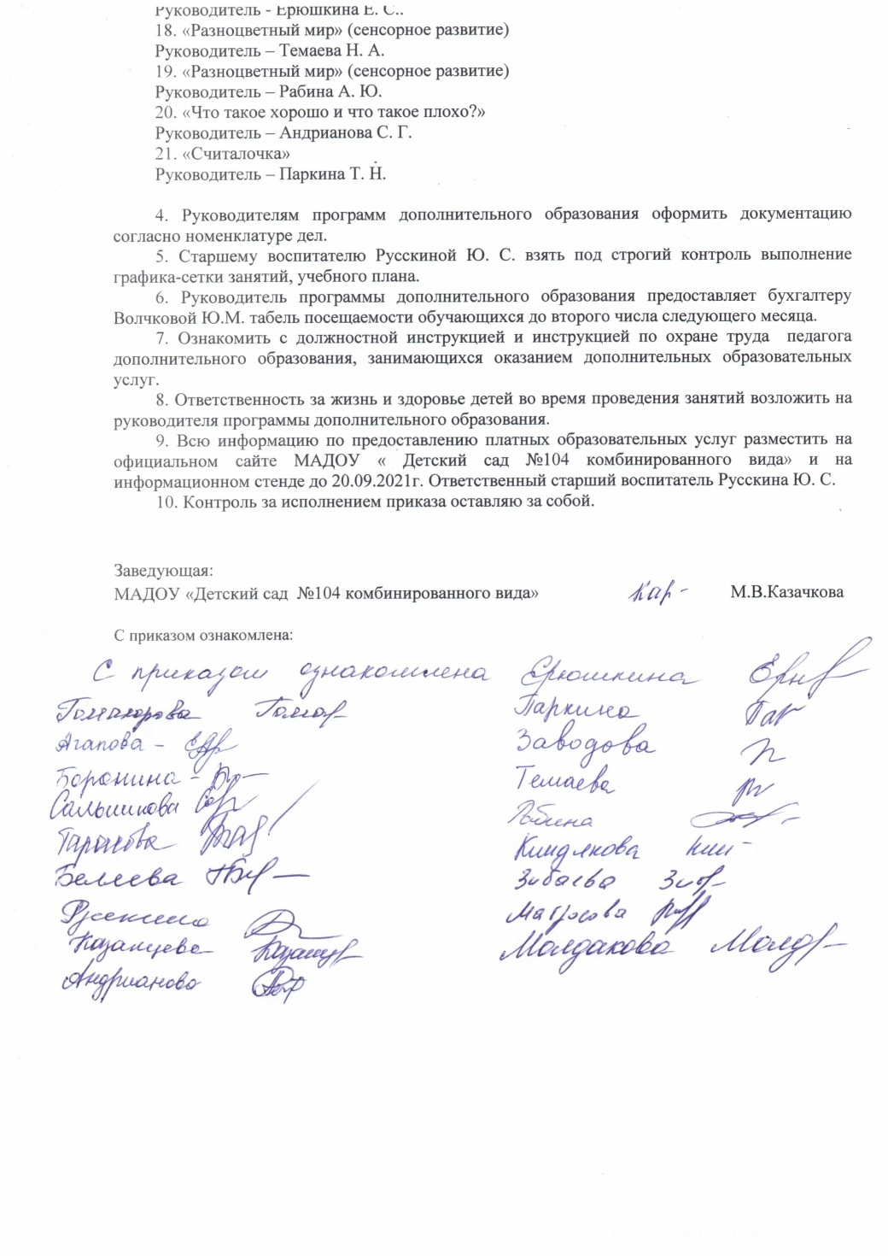

Slide 24
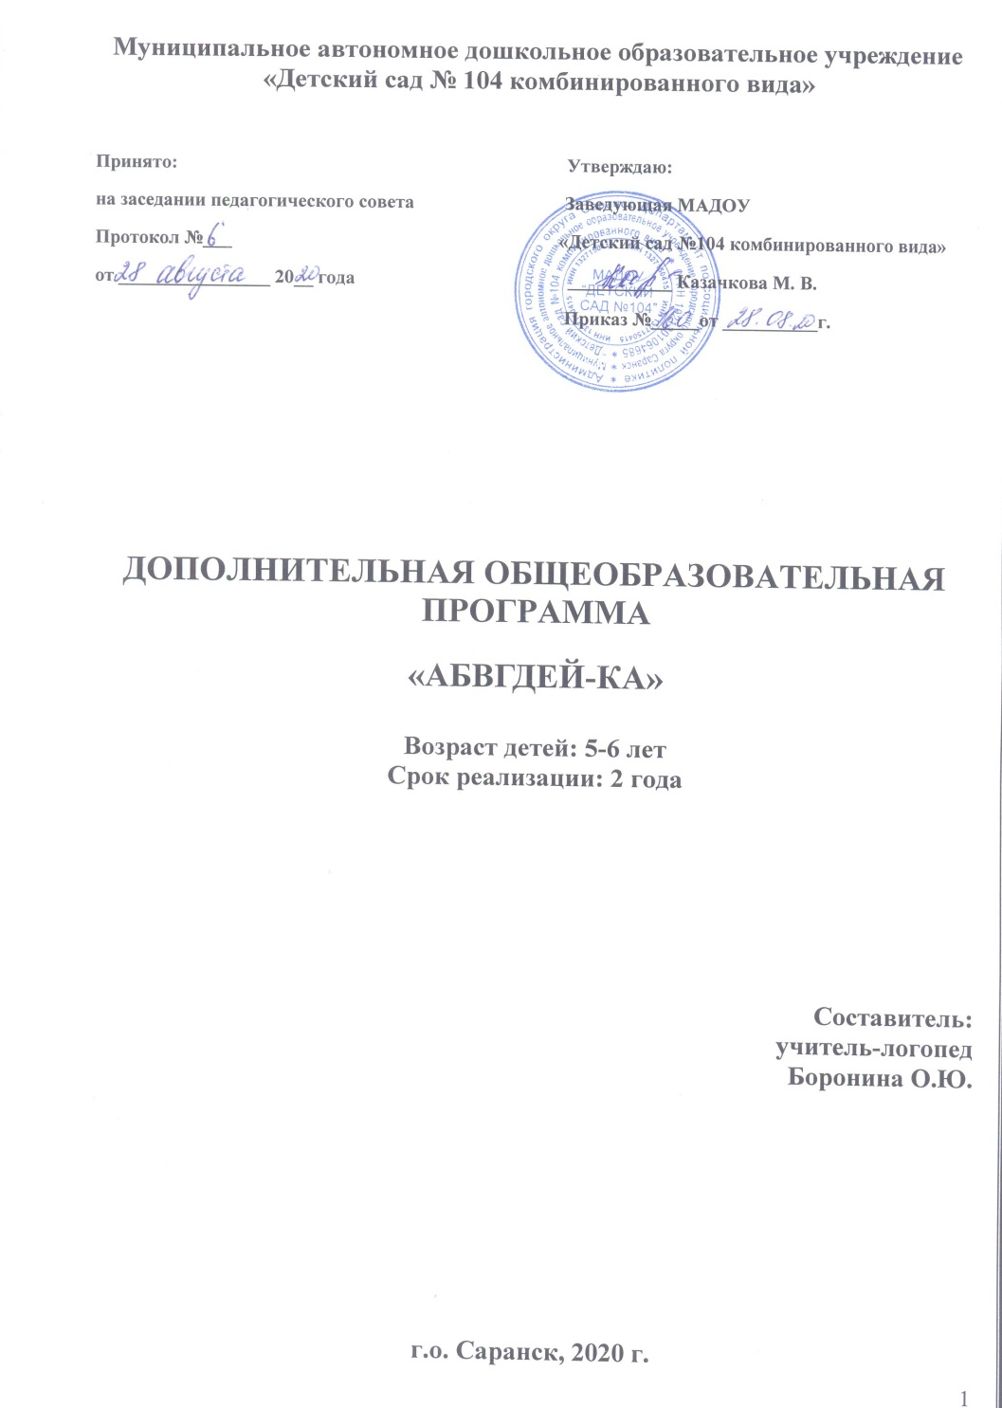
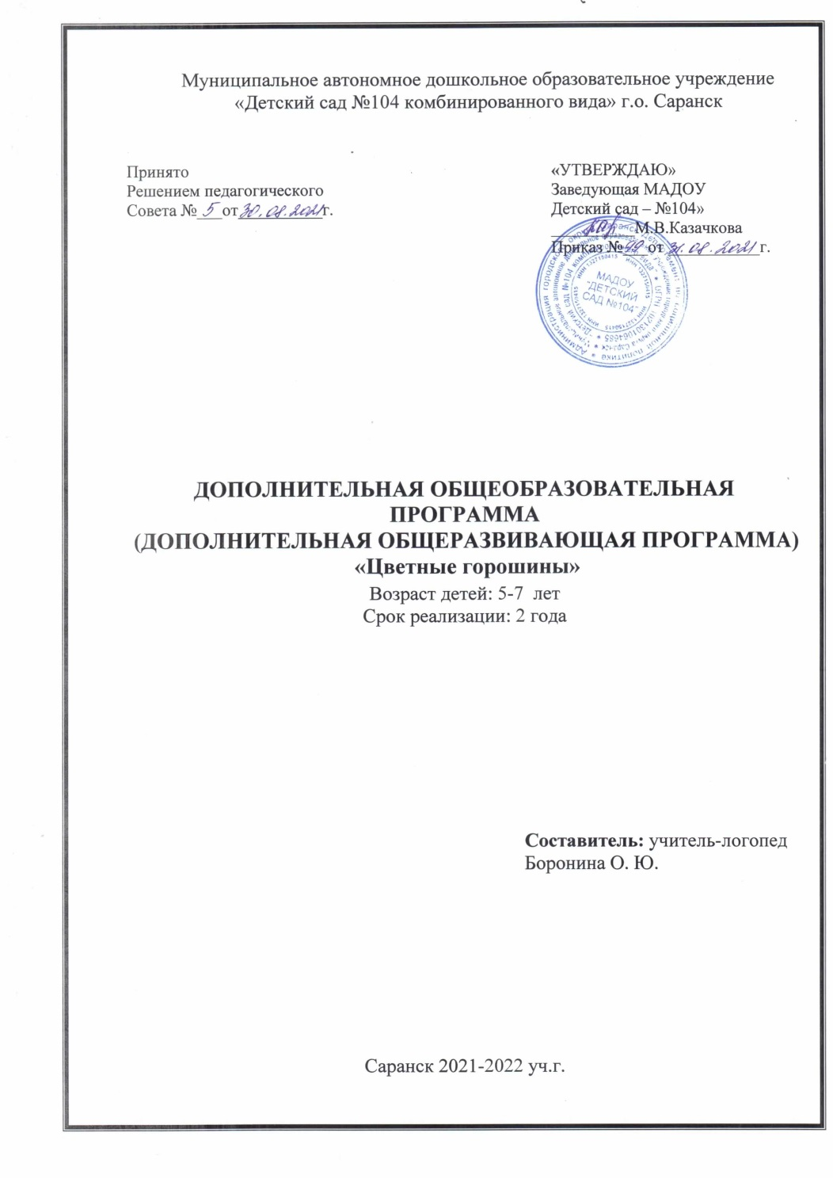

Slide 25
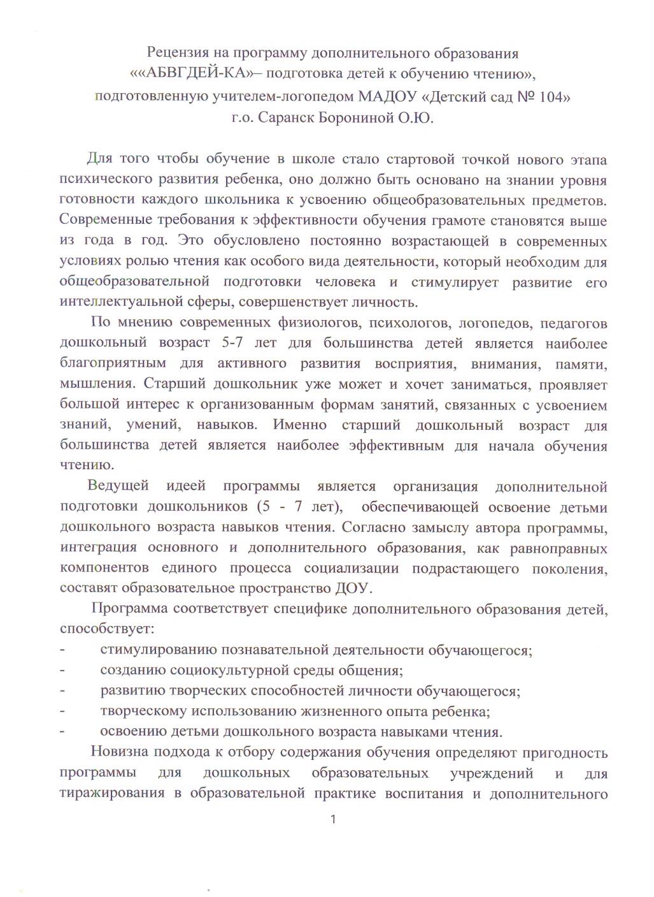
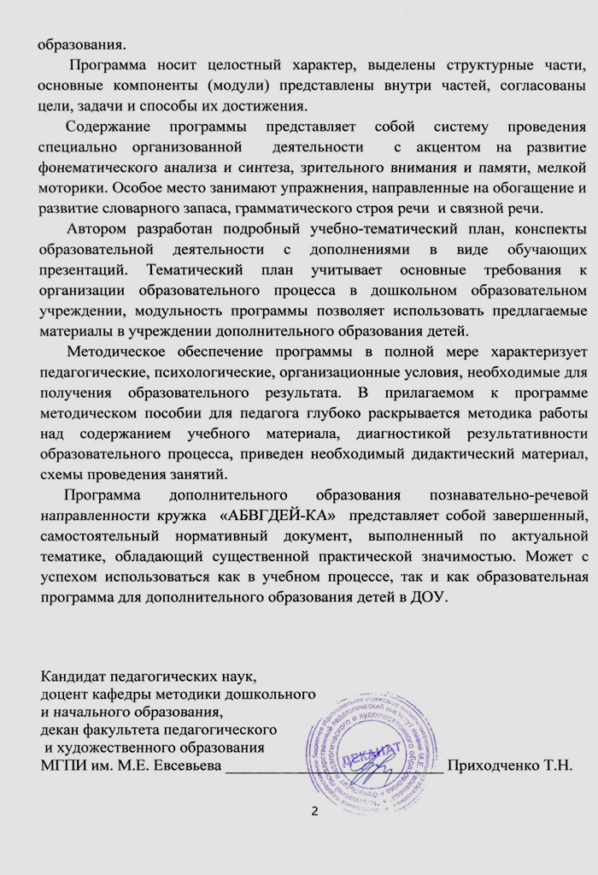

Slide 26
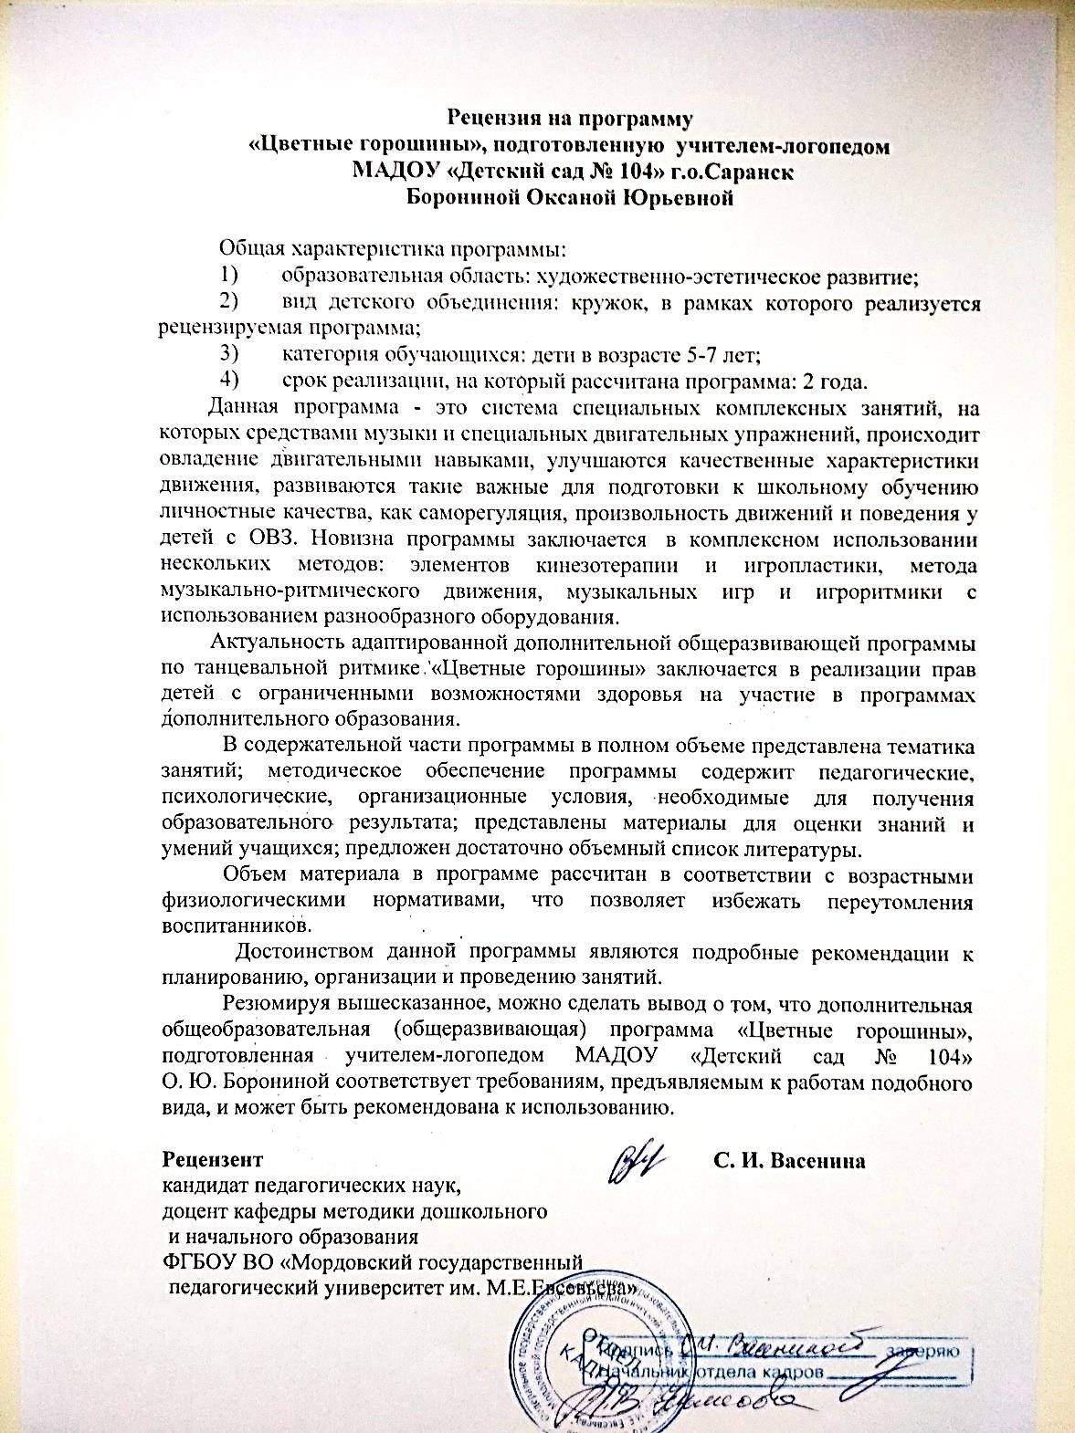

Slide 27
8. Выступления на заседаниях методических советов, научно – практических конференциях, педагогических чтениях, семинарах, секциях, форумах, радиопередачах(очно)
Республиканский - 1
Уровень образовательной организации-2

Slide 28
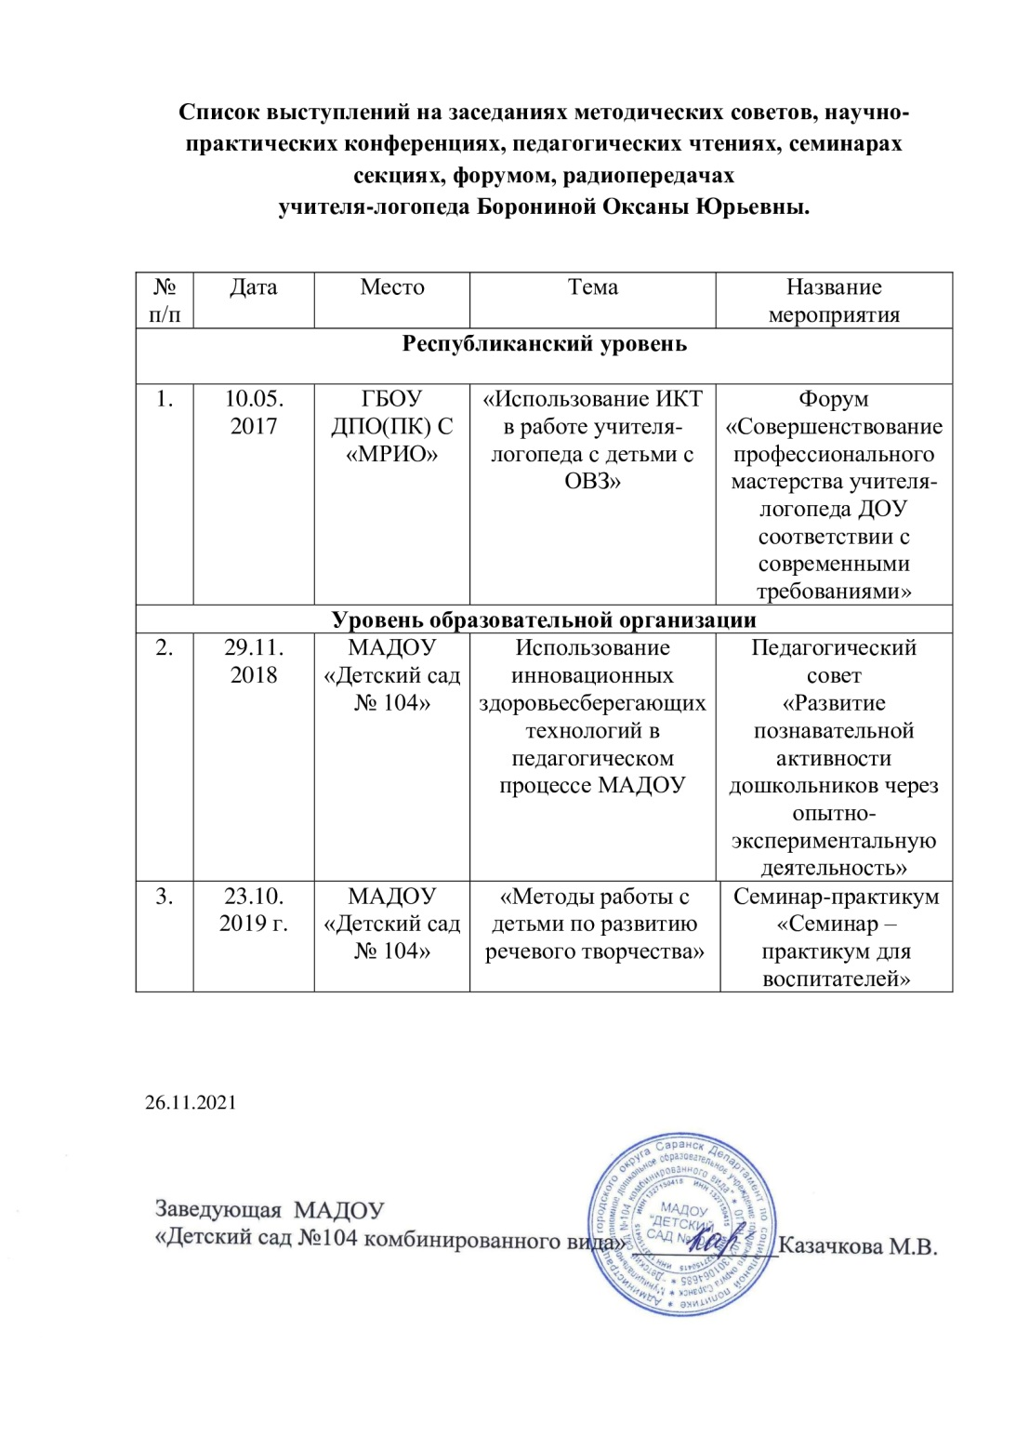

Slide 29
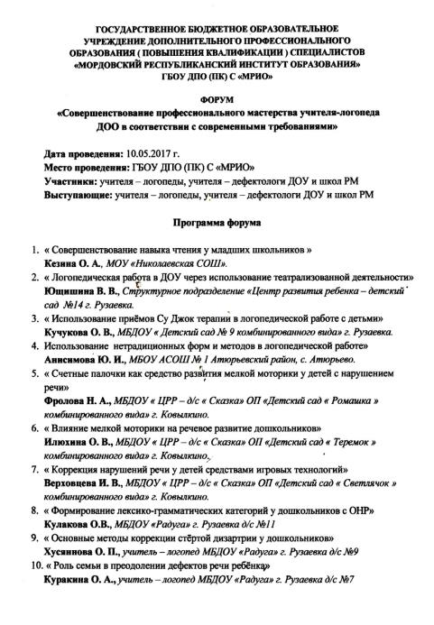
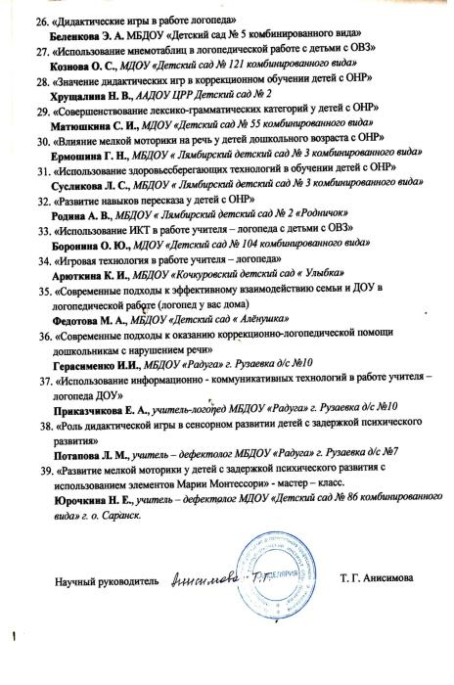

Slide 30
9. Проведение открытых занятий,
мастер – классов,
мероприятий (очно)
Республиканский-2
Уровень образовательной организации-2

Slide 31
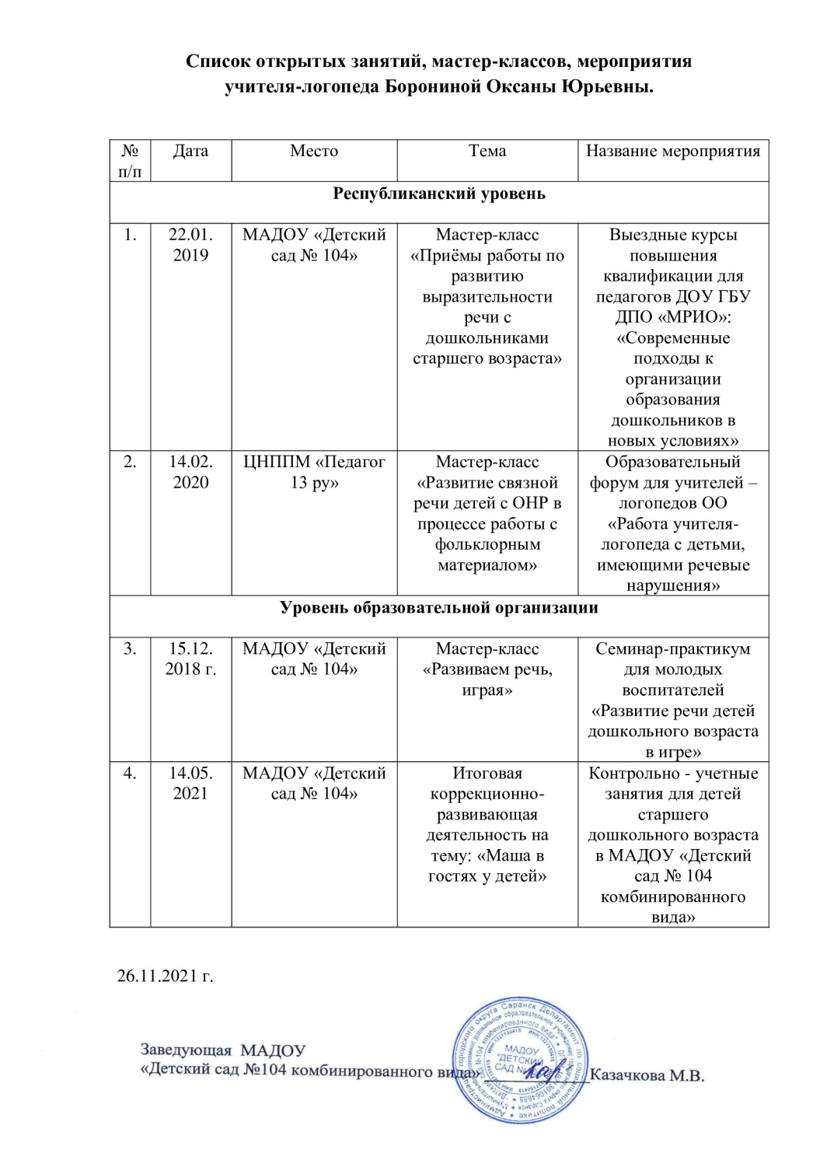

Slide 32
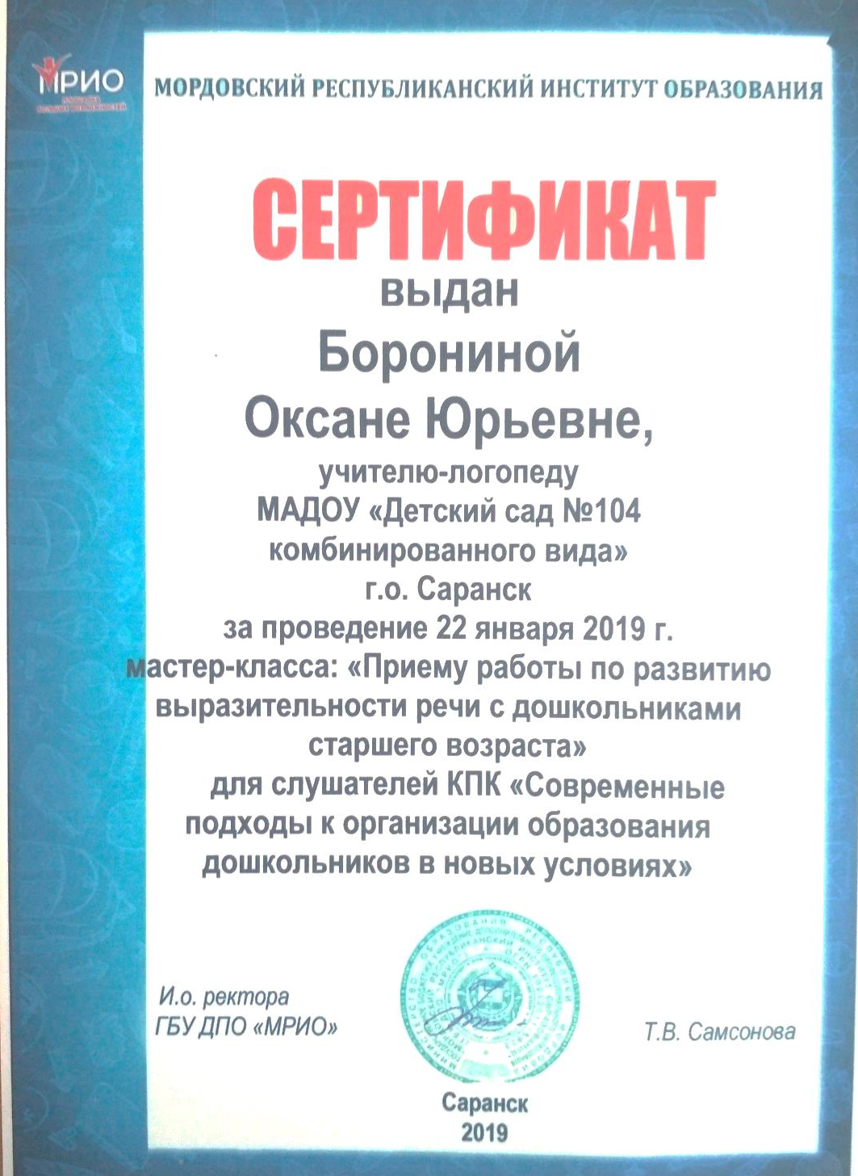
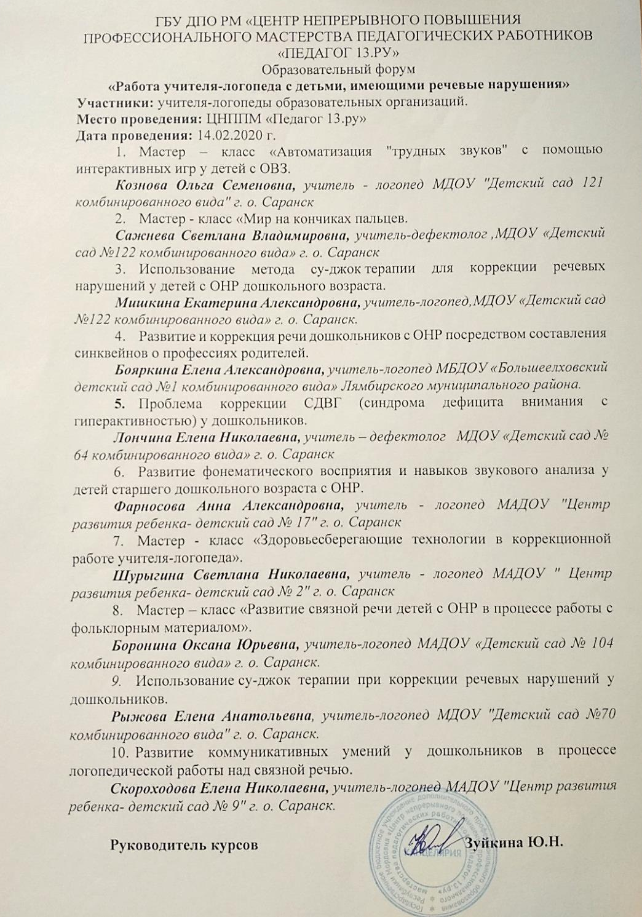

Slide 33
10.Экспертная деятельность

Slide 34
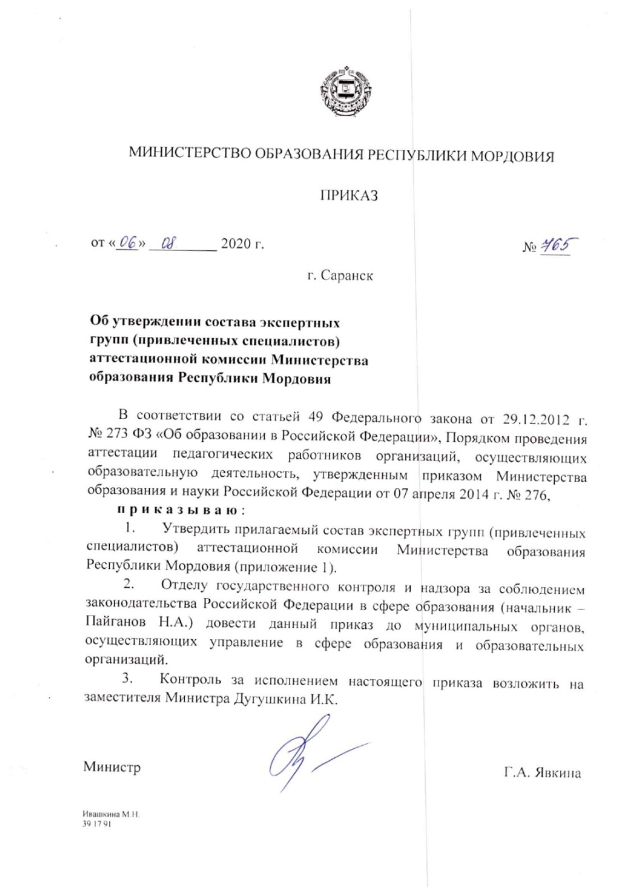
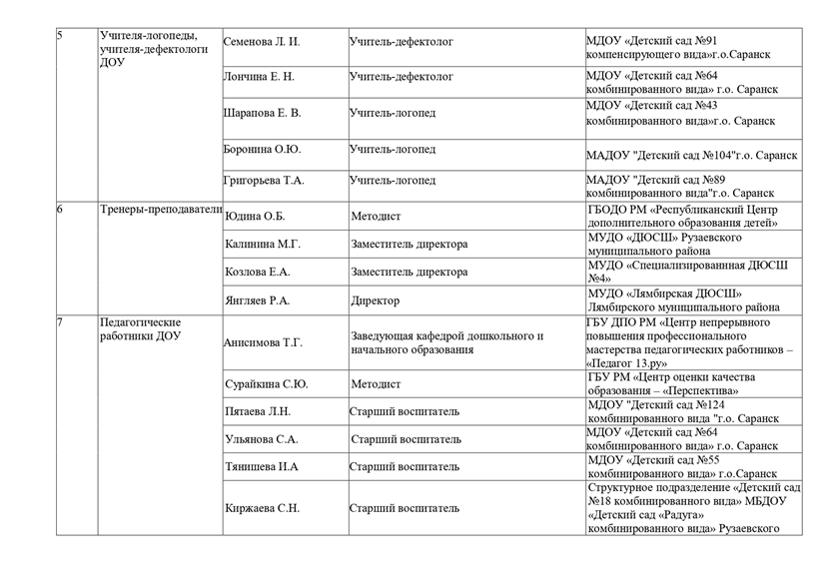

Slide 35
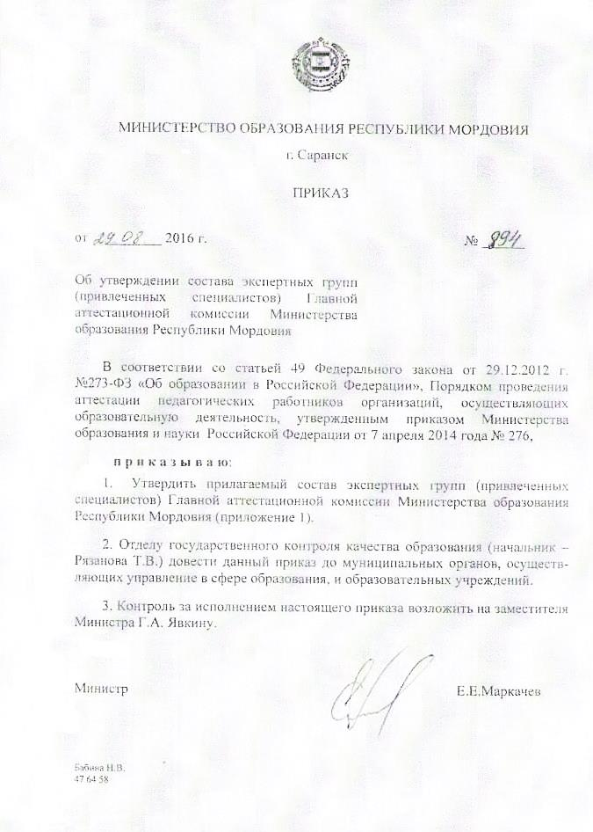
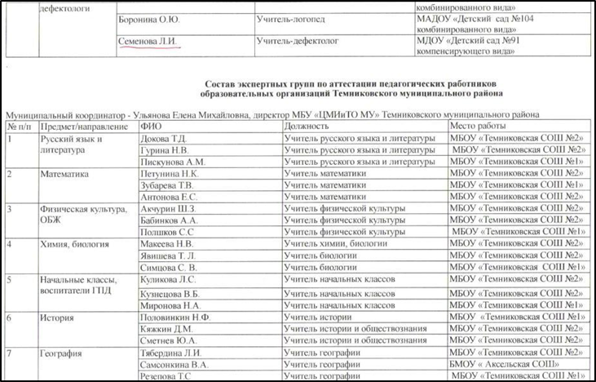

Slide 36
11.Наставничество

Slide 37
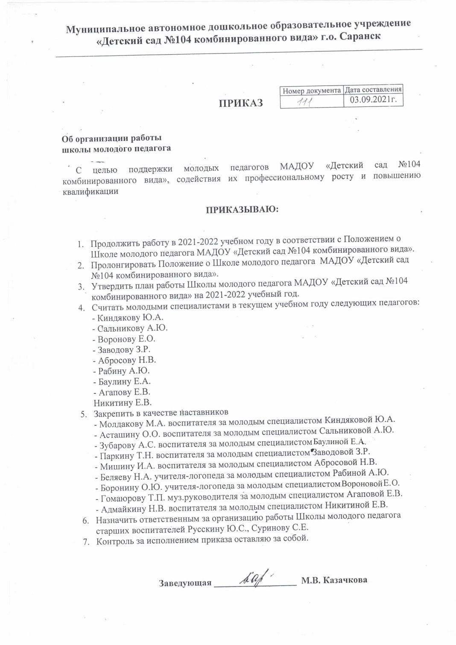
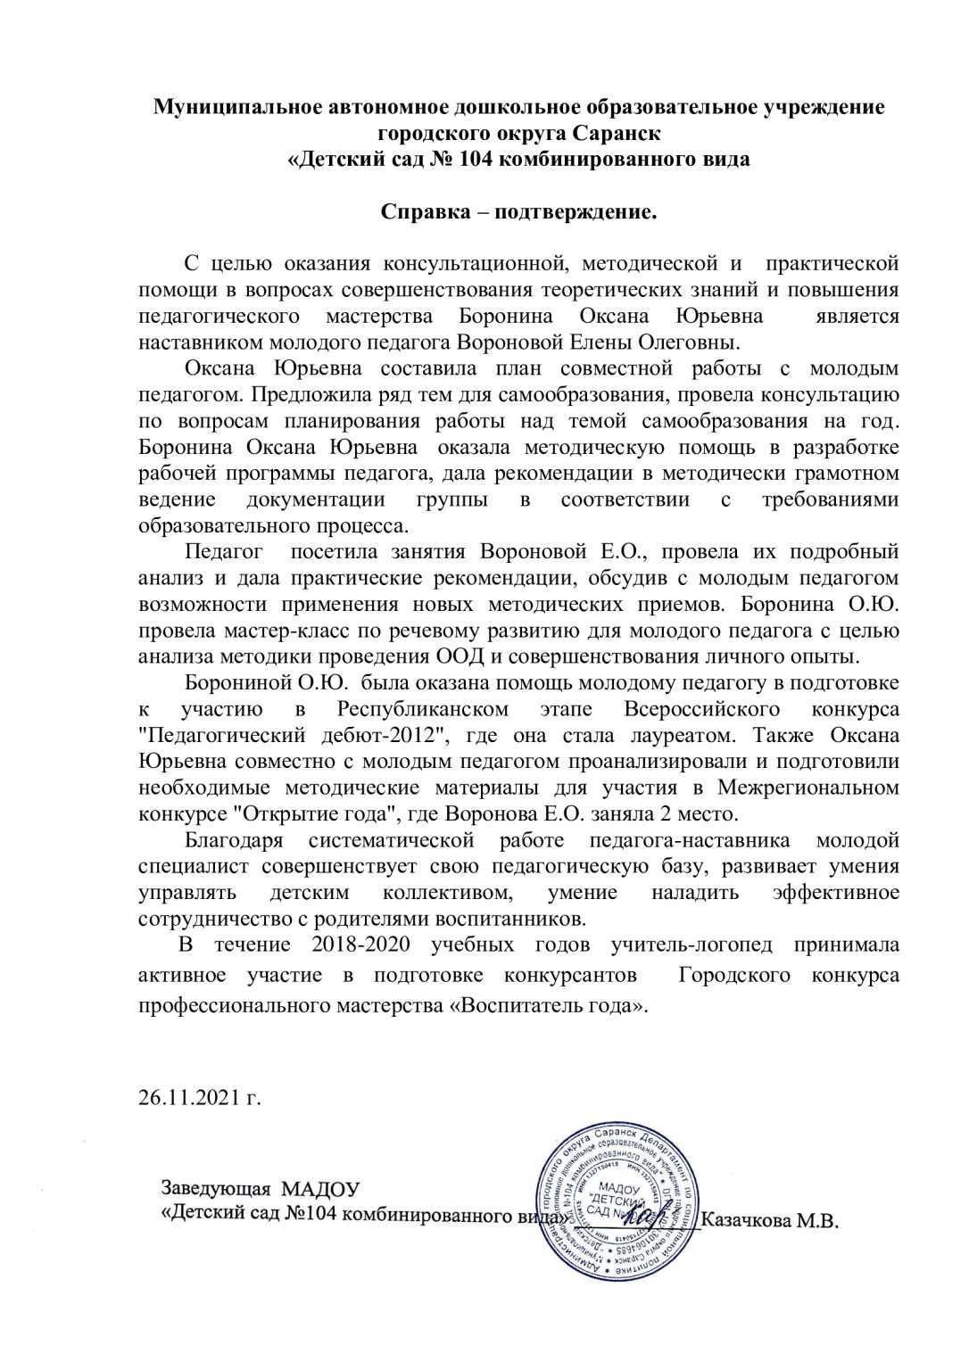

Slide 38
12. Общественно-педагогическая активность педагога: участие в работе педагогических сообществ, комиссиях, в жюри конкурсов

Slide 39
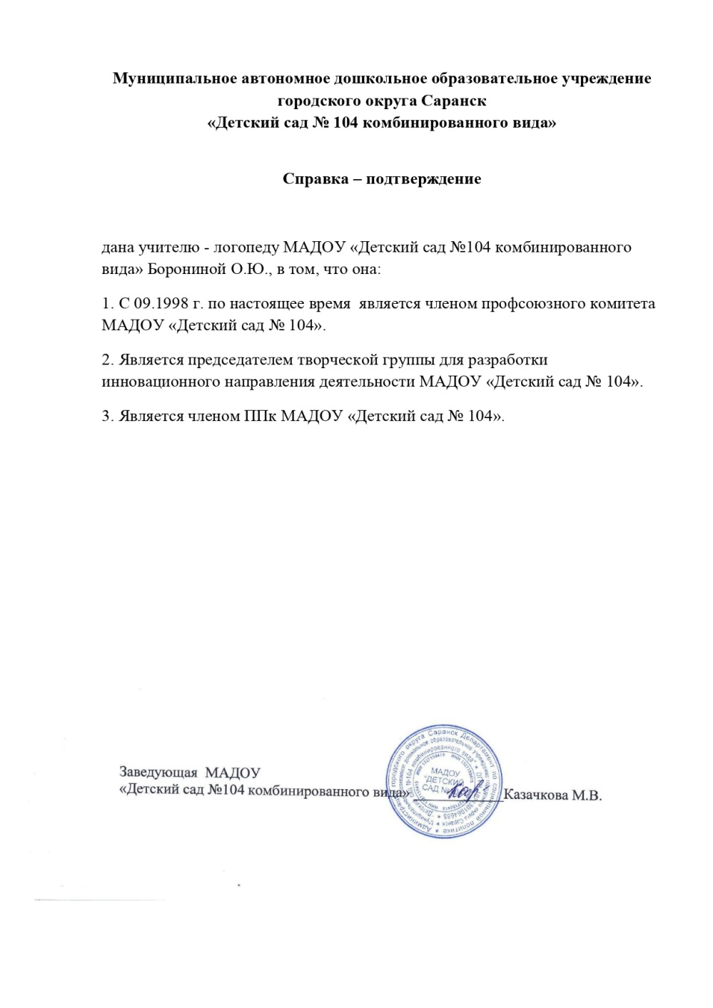
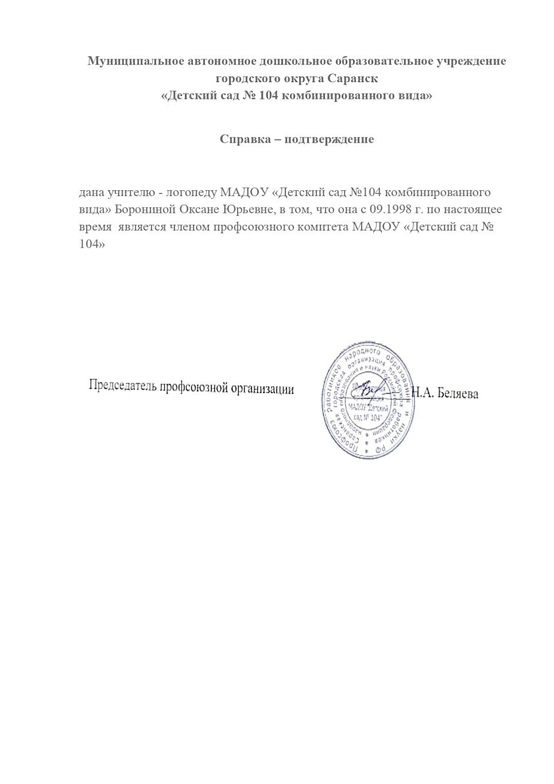

Slide 40
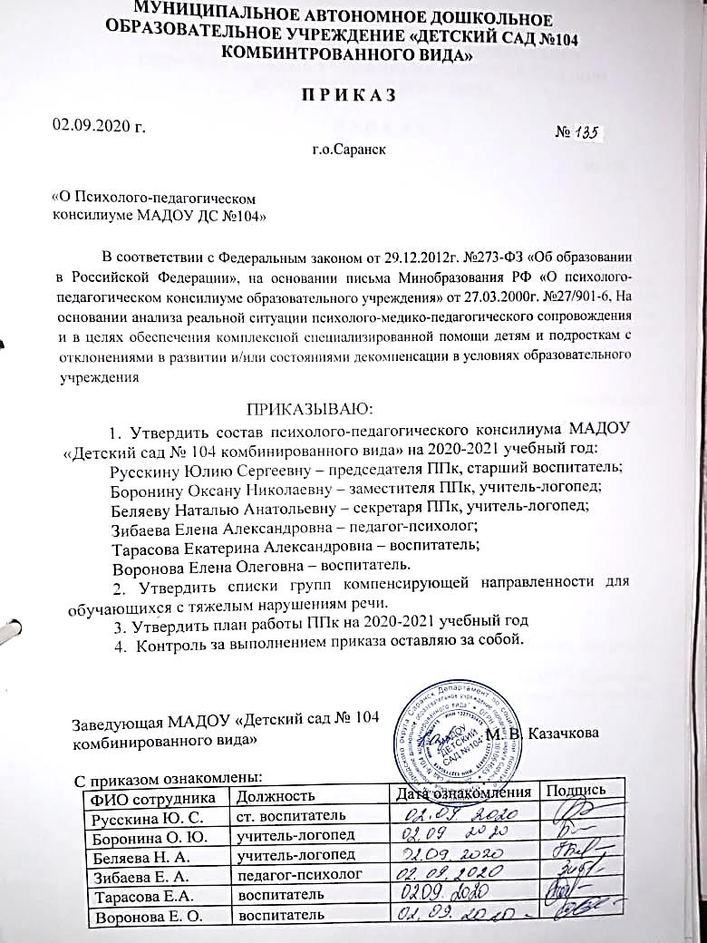
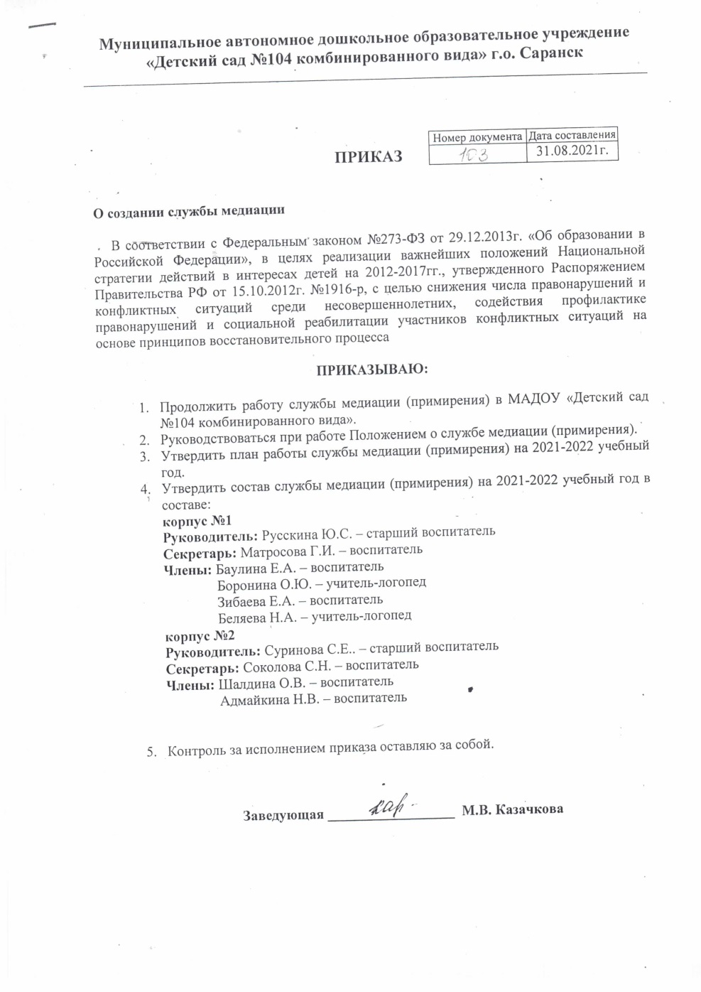

Slide 41
13. Участие педагога в профессиональных конкурсах
Межрегиональный - 1 (3 место)
Интернет –конкурс – 2: победитель 2 место
призер

Slide 42
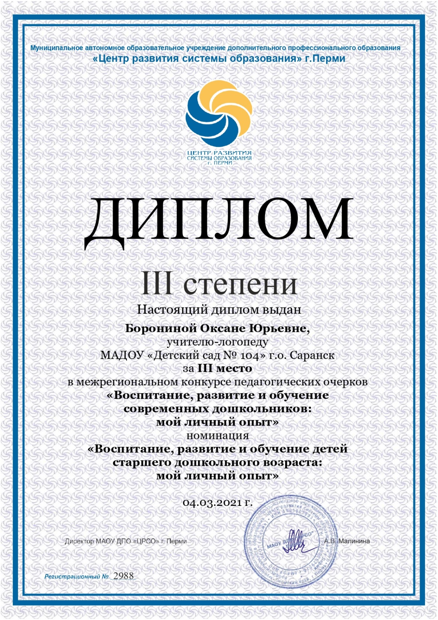

Slide 43
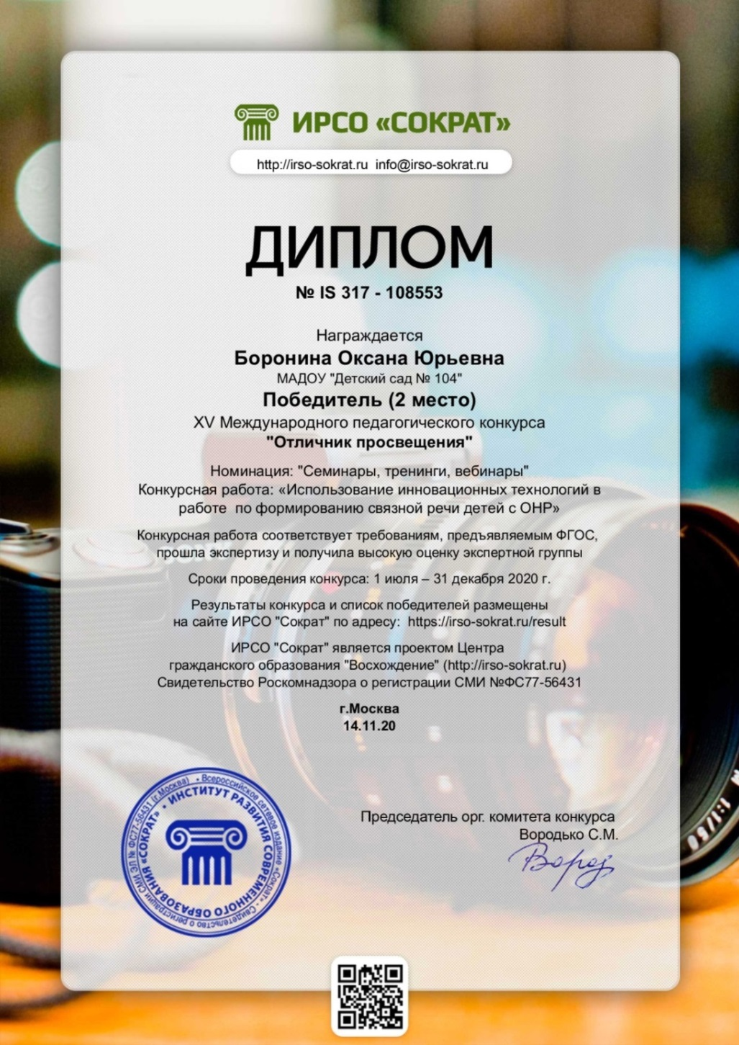

Slide 44
14. Награды и поощрения

Slide 45
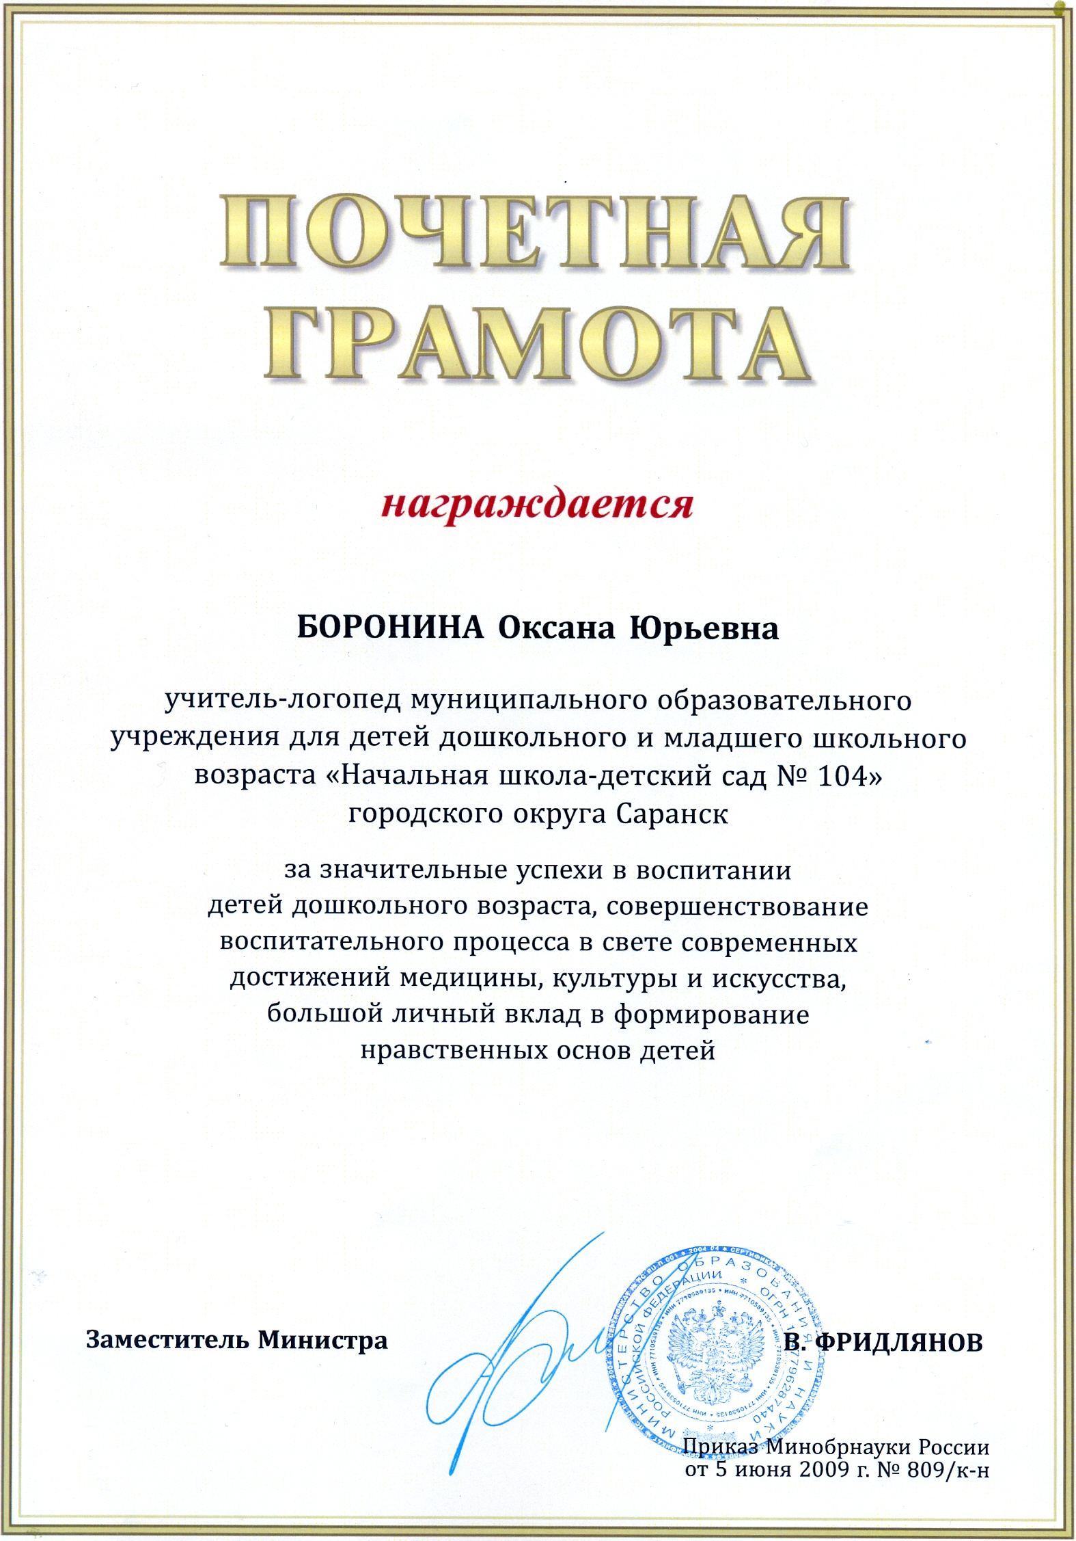

Slide 46
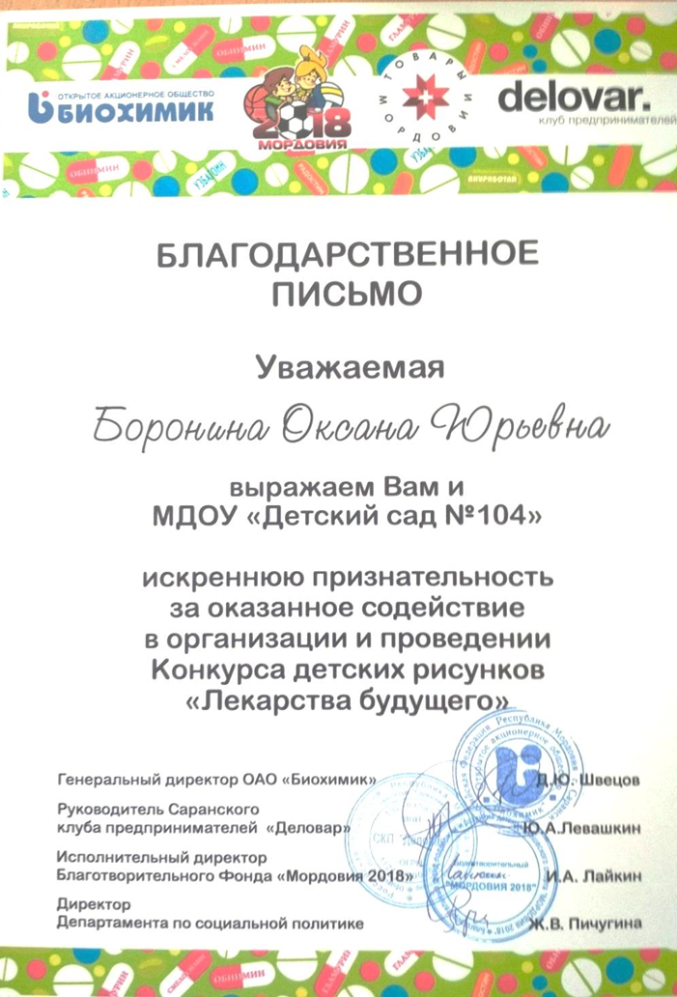
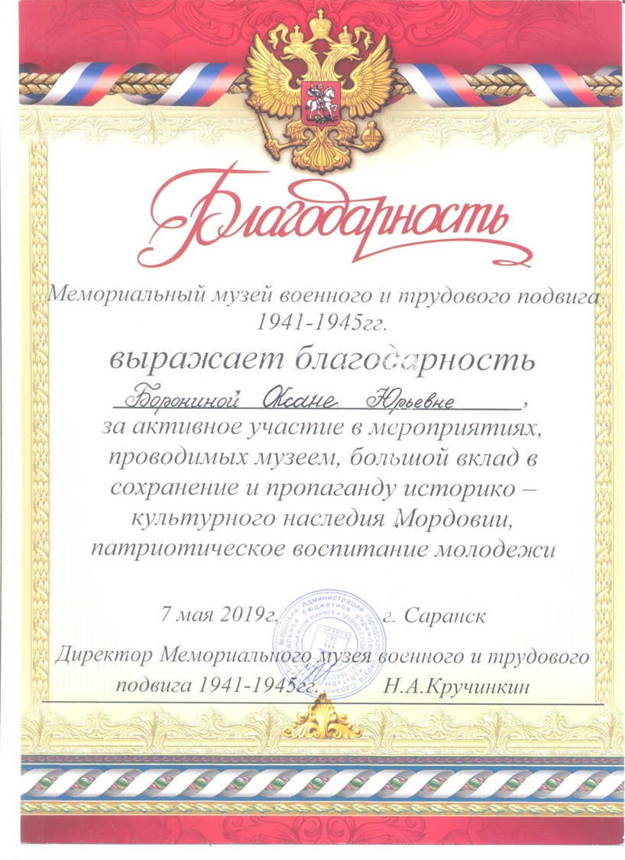

Slide 47
